Slide 1
NHÂN QUYỀN LÀ GÌ?
Dẫn Nhập
Nhân quyền và thu thập tài liệu: Bài Một

Slide 2
NHÂN QUYỀN LÀ GÌ?
Thí dụ:
Bà A là một nông dân. Bà có một thửa ruộng. Bà trồng lúa để nuôi sống gia đình và đem một ít bán ở chợ. Một công ty lớn từ thành phố về muốn xây khách sạn trên ruộng lúa của bà. Họ đền bù cho bà một số tiền, nhưng bà không muốn rời bỏ đồng lúa của mình. Công ty đó cho một số người tới cánh đồng của bà. Họ đánh đập, cướp đi lúa gạo và tiền bạc của bà, và đập phá bàn ghế. Bà trình báo sự việc với công an, nhưng họ lại là đồng bọn với người của công ty lớn kia, cho nên họ không giải quyết. Khi bà viết về chuyện đó trên Facebook thì công an lại bắt giam bà.
Nhân quyền và thu thập tài liệu: Bài Một
Human rights are the rights all people have simply because they are human.
Notes:
UN -
UDHR 1948 – list of statements about how people should be treated and how people should treat each other; 1948 – none of us was there, since then criticisms, too Western – why is it important? Because, when a country agrees to these statements, that government have a responsibility to treat people in a way which respects their dignity as human beings.
VN is a member of the UN – VN has agreed to some of these rights.

Slide 3
CÁCH ĐỐI XỬ VỚI BÀ A NHƯ VẬY LÀ SAI TRÁI
Bà phải được sống an toàn trong nhà của mình.
Bà không thể bị đánh đập.
Bà không thể bị cướp mất lúa gạo và tiền bạc.
Bà phải được quyền trình báo với công an.
Bà phải được quyền nói cho người khác biết về sự việc đã xảy ra.
Bà không thể bị bỏ tù vô cớ.
Là một con người,
những điều đó là quyền của bà.
Nhân quyền và thu thập tài liệu: Bài Một

Slide 4
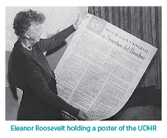
NHÂN QUYỀN… CHO TẤT CẢ MỌI NGƯỜI
Một số người gọi những điều đó là ‘nhân quyền’.
Họ đã ghi lại những điều đó để mọi người biết được những điều đó là gì.
Có một danh sách kiểm tra các quyền con người gọi là UDHR mà sau này chúng ta sẽ xem xét.
Nhân quyền và thu thập tài liệu: Bài Một

Slide 5
Những điều tham khảo TỪ Udhr
Bà phải được sống an toàn trong nhà của mình (Điều 3, đôi khi Điều 12)
Bà không thể bị đánh đập (Điều 3, đôi khi Điều 5)
Bà không thể bị cướp mất lúa gạo và tiền bạc (Điều 17)
Bà phải được quyền trình báo với công an (Điều 8)
Bà phải được quyền nói cho người khác biết về sự việc đã xảy ra (Điều 19)
Bà không thể bị bỏ tù vô cớ (Điều 9)
Nhân quyền và thu thập tài liệu: Bài Một

Slide 6
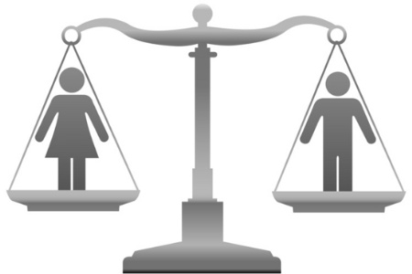
CÁC DỮ KiỆN VỀ NHÂN QUYỀN
Nhân quyền dành cho tất cả mọi người, không phân biệt niềm tin, tư tưởng, nơi cư trú, hay hình dáng bề ngoài.
-> Bà A là một phụ nữ nông dân
nghèo, nhưng bà vẫn có cùng
các quyền như một doanh
nhân giàu có.
Nhân quyền và thu thập tài liệu: Bài Một

Slide 7
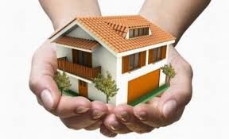
CÁC DỮ KiỆN VỀ NHÂN QUYỀN
Chúng ta có quyền sống trong tự do và an toàn.
-> Bà A phải được quyền sống an toàn trong nhà của mình mà không bị hành hung hay bỏ tù vô cớ.
Nhân quyền và thu thập tài liệu: Bài Một

Slide 8
CÁC DỮ KiỆN VỀ NHÂN QUYỀN
Nếu có người hành hung hay cướp đi tự do của chúng ta, chúng ta có quyền khiếu nại với nhà chức trách.
-> Bà A phải được quyền trình báo với công an về hoàn cảnh của bà, và công an cần phải lắng nghe và tìm cách trợ giúp.
Nhân quyền và thu thập tài liệu: Bài Một

Slide 9
Vì SAO ĐiỀU NÀY QUAN TRỌNG?
Hầu hết các quốc gia trên thế giới đã đồng thuận tôn trọng những quyền này. Họ đã ký cam kết rằng họ sẽ làm tất cả những gì có thể để bảo vệ quyền của công dân tại quốc gia của họ.
Nếu nhà cầm quyền một quốc gia không tôn trọng quyền của công dân họ, người dân có thể khiếu nại chính phủ, nêu ra các quyền trong những bản thỏa thuận. Họ còn có thể tường trình với các quốc gia và cá nhân khác về khiếu nại của họ.
Nhân quyền và thu thập tài liệu: Bài Một

Slide 10
TỰ DO TÔN GIÁO VÀ Niềm Tin LÀ GÌ?
Thí dụ:
Ông B là một tín đồ đạo Ki Tô. Ông sống ở một quốc gia mà đa số dân chúng không theo đạo Ki Tô. Ông và gia đình đi dự lễ và cầu nguyện ở một nhà thờ nhỏ. Những giới chức trong làng không muốn có bất cứ Ki Tô hữu nào sống trong làng này. Họ phá hủy nhà thờ và lập danh sách những ai đi lễ ở đó. Họ tìm tới ông B và bắt ông phải đổi theo đạo của họ. Khi ông không đồng ý, họ lấy mất xe máy của ông. Họ cấm các con ông không được tới trường, còn vợ ông là một cô giáo thì bị đuổi việc.
Nhân quyền và thu thập tài liệu: Bài Một

Slide 11
CÁCH ĐỐI XỬ VỚI ÔNG B NHƯ VẬY LÀ SAI TRÁI
Chúng ta có quyền có đức tin do chúng ta chọn, có một tôn giáo, và thay đổi tôn giáo nếu chúng ta muốn.
Chúng ta có thể biểu thị niềm tin với những người có cùng đức tin hay riêng lẻ một mình.
Chúng ta có thể chia sẻ với người khác về điều đó, và dạy cho con em chúng ta về đức tin của mình.
Không ai có quyền bắt chúng ta phải thay đổi tín ngưỡng.
Nhân quyền và thu thập tài liệu: Bài Một

Slide 12
ĐẾN LƯỢT CÁC BẠN
Bài tập: Ghi lại ba điểm quan trọng về nhân quyền và chia sẻ với các bạn cùng lớp.
Đề tài thảo luận: Bạn sẽ giải thích như thế nào cho bạn bè hiểu nhân quyền là gì? Bạn có thí dụ gì về quyền nào của chính bạn đã bị vi phạm?
Nhân quyền và thu thập tài liệu: Bài Một

